Slide 1
DIARIO DE ALUMNA PRACTICANTE

Slide 2
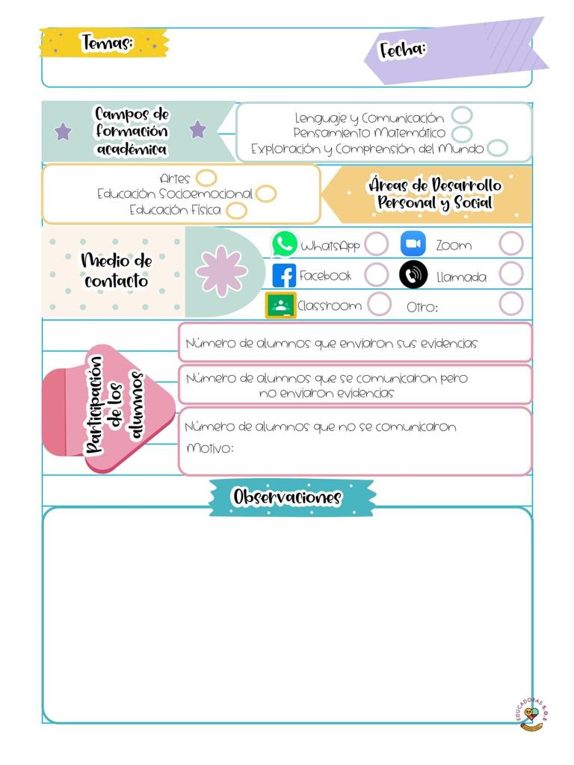
Diario de la alumna
Jardín de niños María L. Pérez de Arreola
1º y 2º “B”
DANIELA GONZALEZ ESCBOBEDO
31 de mayo 2021
Google Meet
19
6
13
En la actividad virtual del día de hoy se hablo sobre los hábitos de higiene saludable haciendo énfasis en el baño, se pidió opinión de los alumnos y se observaron algunos productos para el baño, jugando al memorama

Slide 3
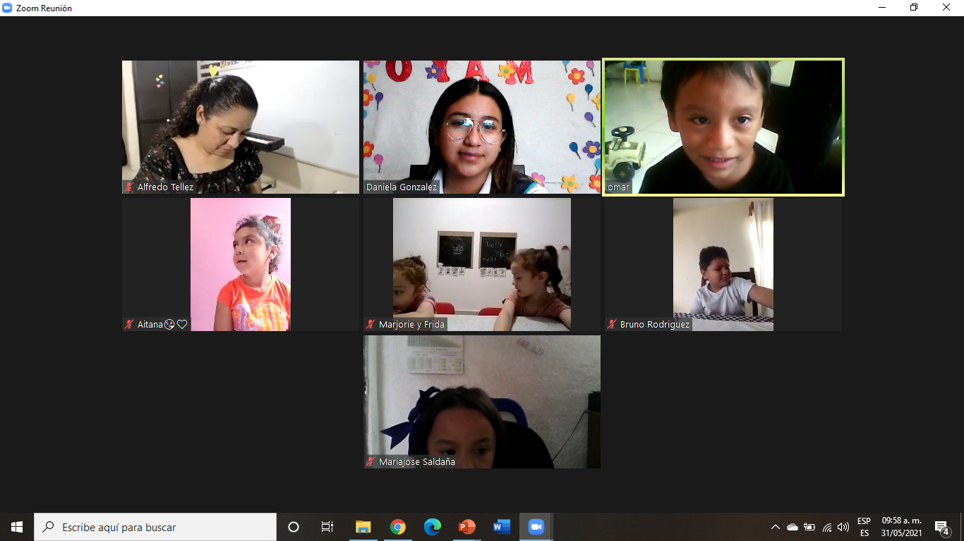
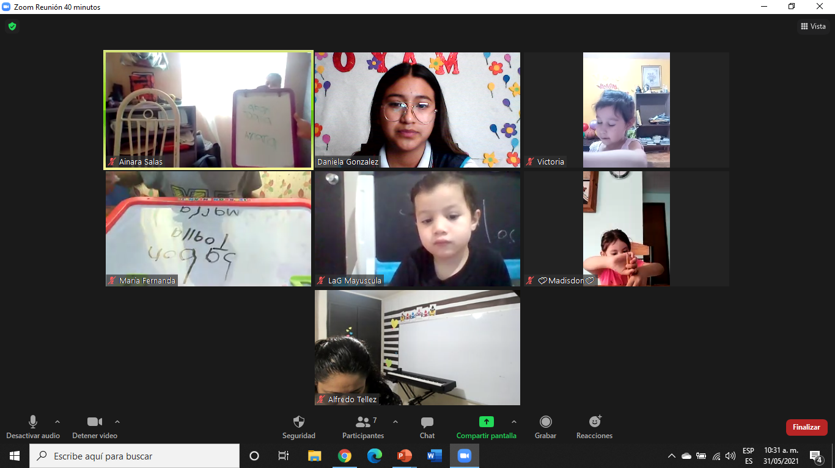
Evidencia 31 de mayo del 2021 primera conexión de 9:30 a 10 grupo de segundo
Evidencia 31 de mayo del 2021 primera conexión de 10:05 a 10:35 grupo de primero

